Slide 1
졸업 프로젝트 1회차
김오이 조
(김재인, 오지원, 이안영)

Slide 2
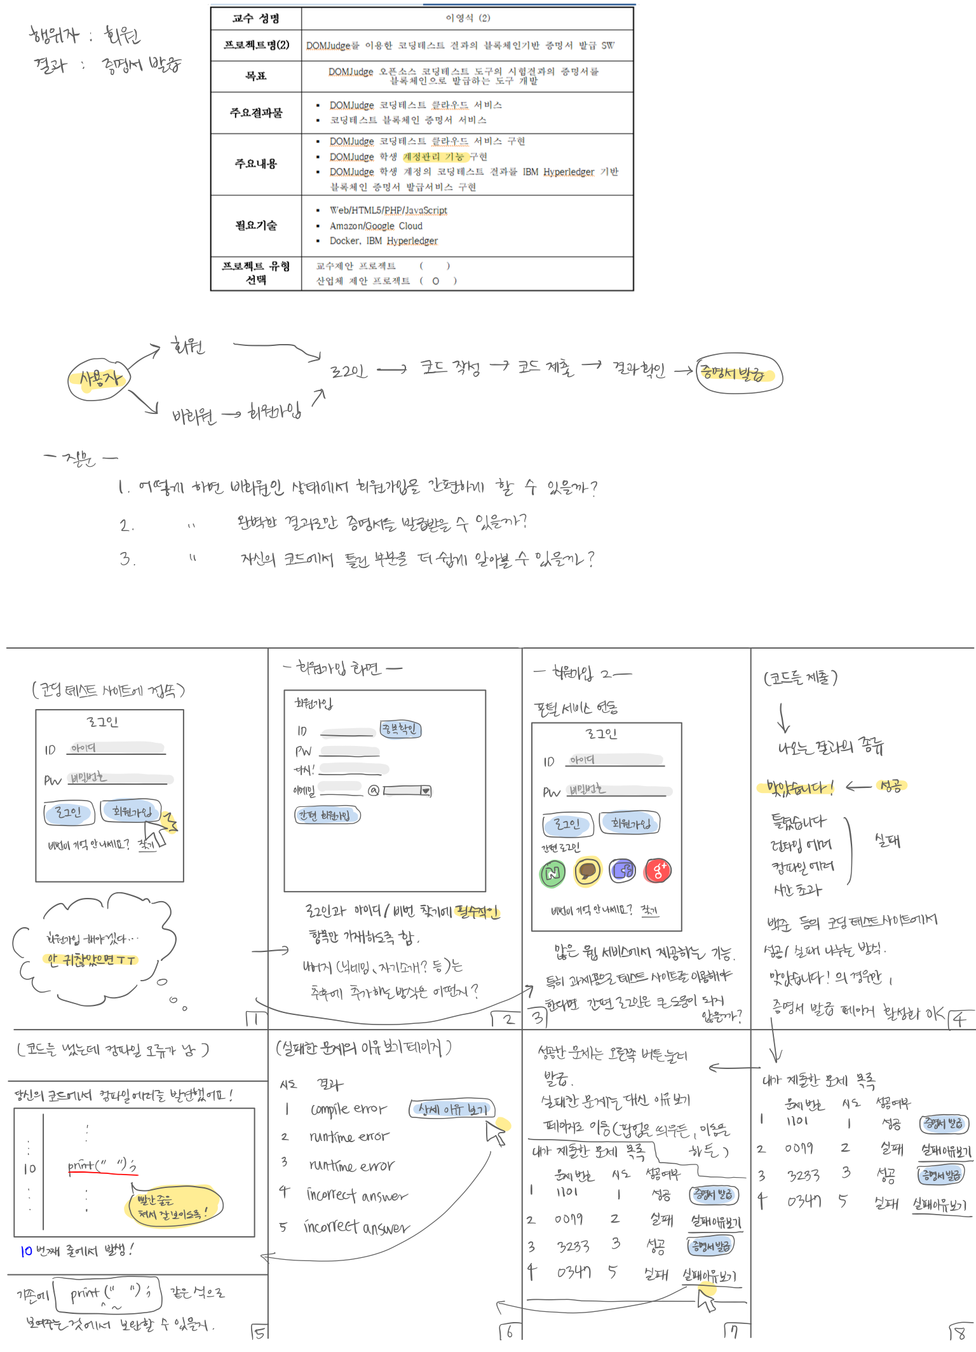
01. 졸업 프로젝트 주제 및 맵

Slide 3
02. 팀원의 스케치
팀원 김재인의 스케치

Slide 4
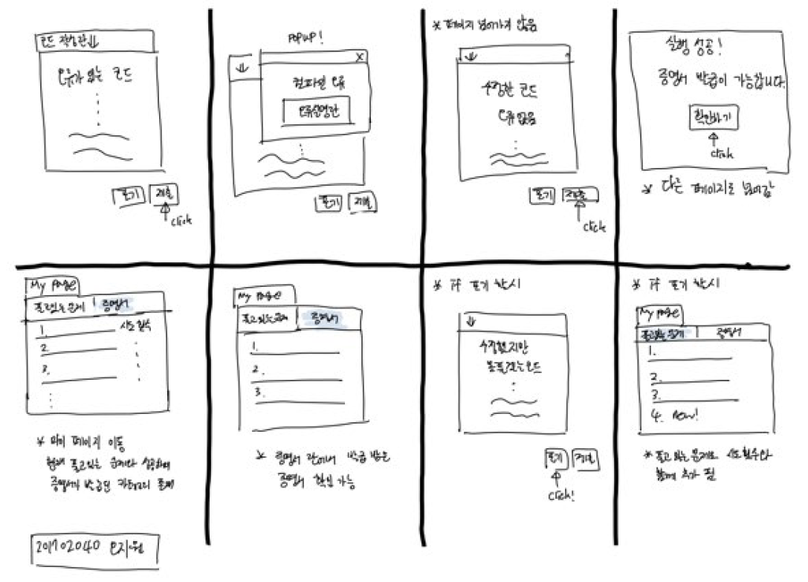
02. 팀원의 스케치
팀원 오지원의 스케치

Slide 5
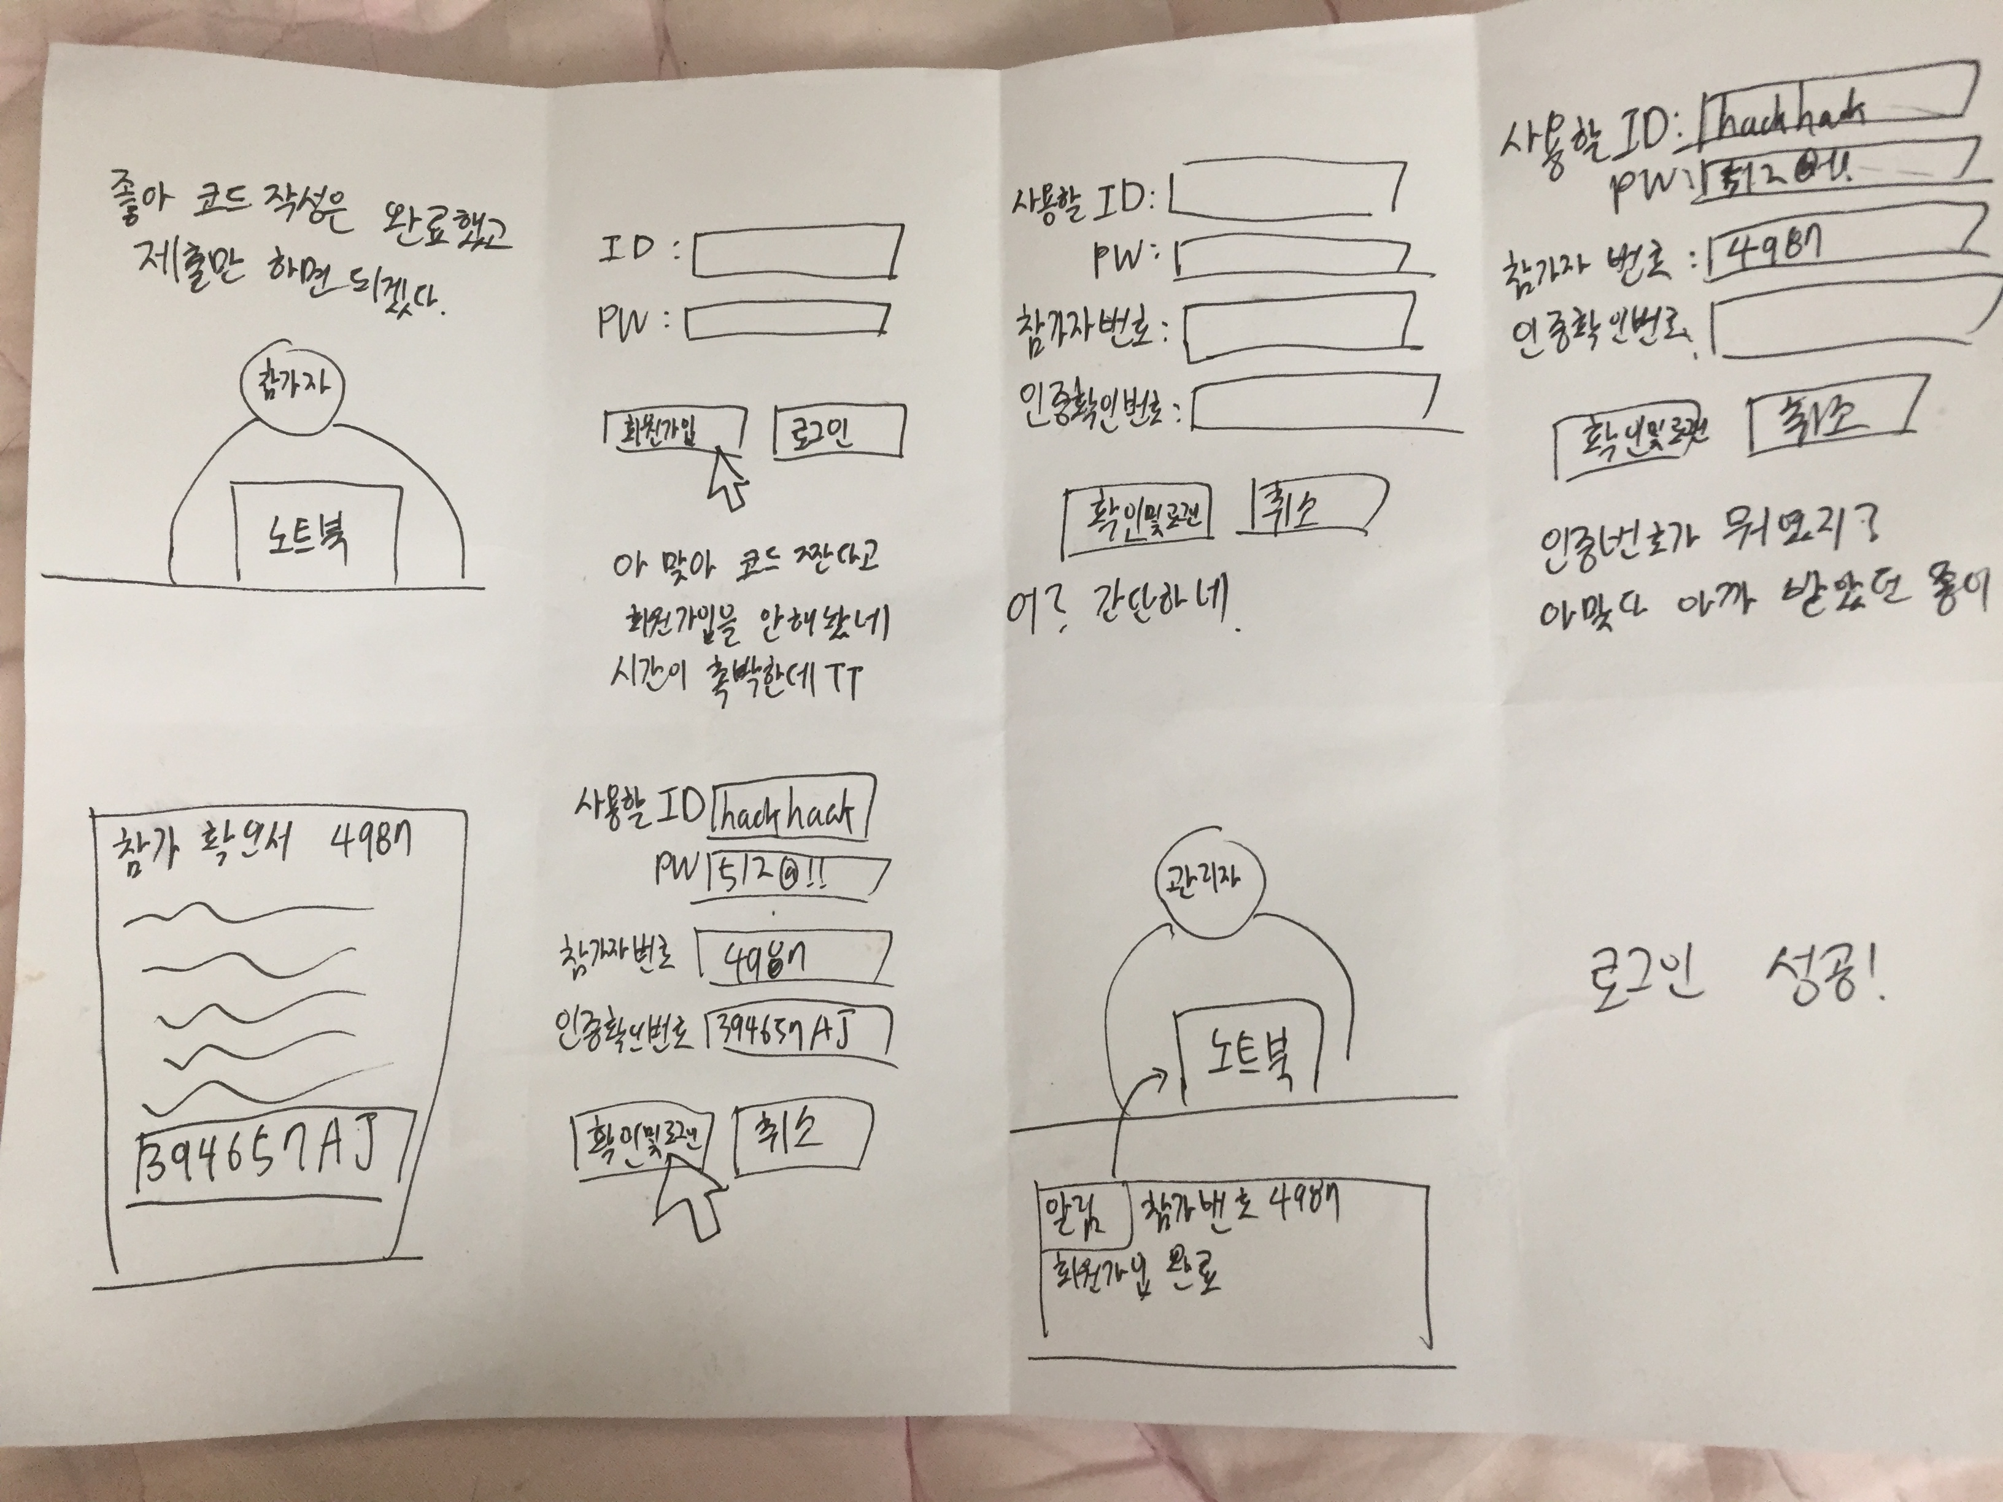
02. 팀원의 스케치
팀원 이안영의 스케치

Slide 6
03. 발표 영상
(영상 용량이 너무 커 영상 링크로 대체합니다.)
https://drive.google.com/file/d/1ibrCokIyFYhGiT9y4GCmCD48SXtL6Zs3/view

